Slide 1


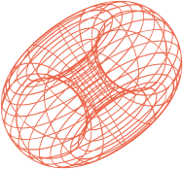

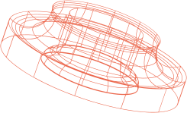


Всероссийский конкурс детских
инженерных изобретений

Slide 2
Всероссийский конкурс
детских инженерных изобретений
«Инженеры транспорта»
АВТОМОБИЛЬНЫЙ ТРАНСПОРТ
КРЕАТИВНОЕ НАПРАВЛЕНИЕ
НАБОР АКСЕССУАРОВ
И ДЕКОРАТИВНЫХ ЭЛЕМЕНТОВ
ДЛЯ КАСТОМИЗАЦИИ АВТОМОБИЛЯ

Slide 3

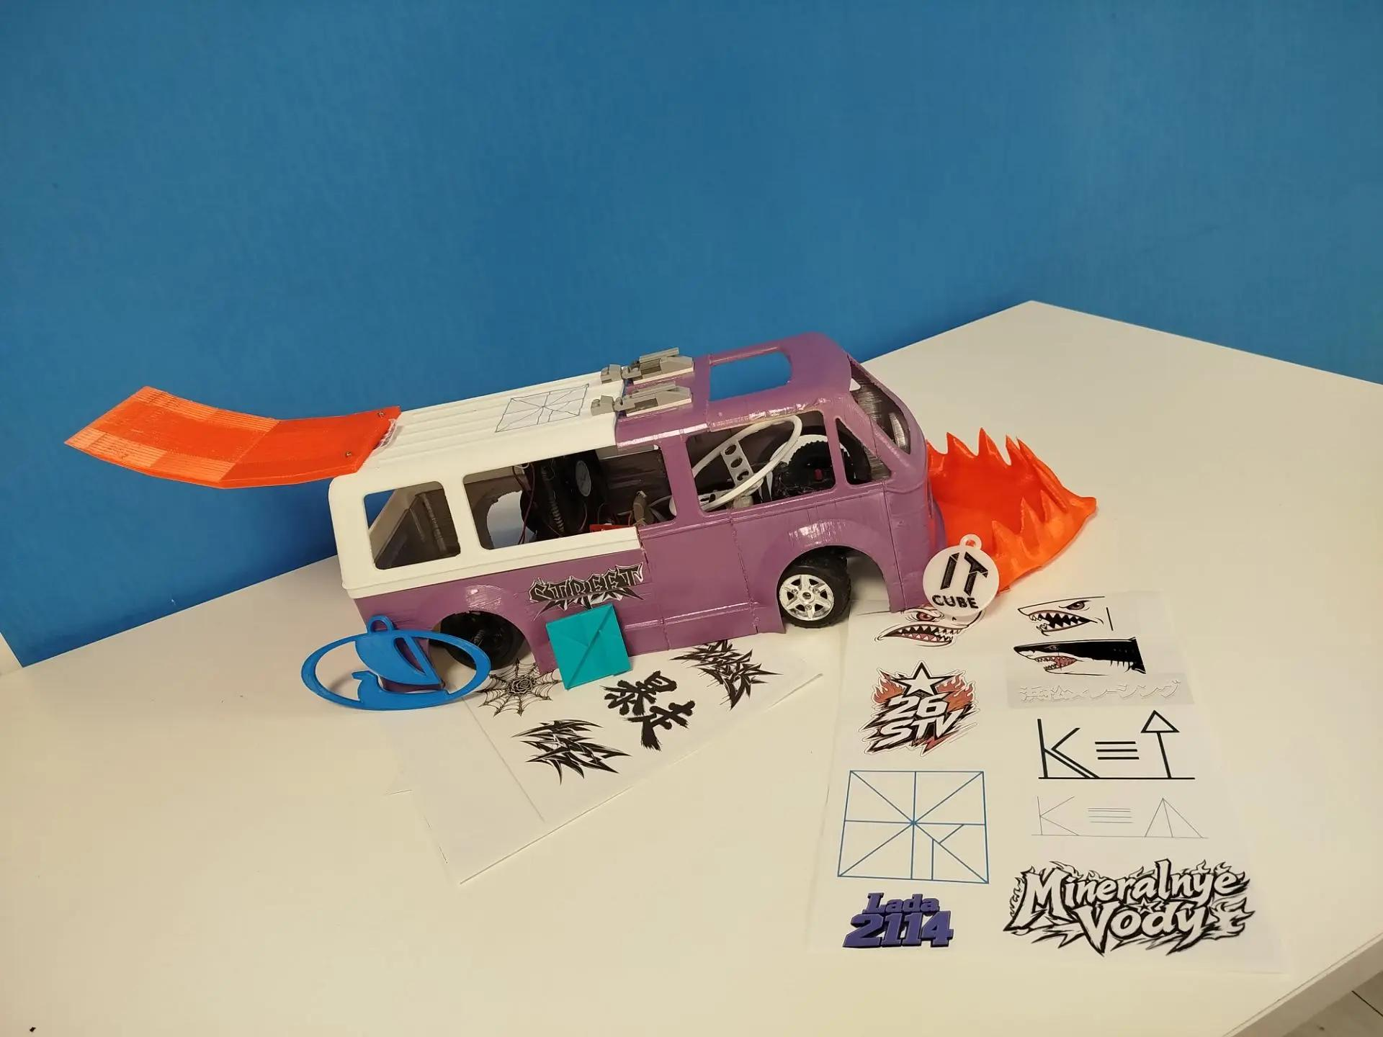
Всероссийский конкурс
детских инженерных изобретений
«Инженеры транспорта»
Автомобиль
будущего
ФИО: Витязев Ростислав Александрович
Наставник: Евсеенко Илья Николаевич
Ставропольский край,
г. Минеральные воды
ГАУ ДО «Центр развития талантов «Сириус 26»,
Минераловодский филиал, ЦЦО «IT-Куб»

Slide 4
Всероссийский конкурс
детских инженерных изобретений
«Инженеры транспорта»
КОНТЕКСТ ПРОЕКТА
Концепция предполагает 3D-печать визуальных компонентов автомобиля, сочетая индивидуальный заказ деталей у производителя с открытой системой для печати декоративных элементов салона в домашних условиях. Сертификация всех изделий по ГОСТу гарантирует законность любых модификаций и обеспечивает полную правовую и техническую поддержку со стороны производителя.
Идея проекта:
Когда автовладельцы сталкиваются с высокими ценами, дефицитом и юридическими рисками при попытке кастомизации или ремонта автомобиля, наше решение будет использоваться в домашних мастерских и тюнинг-салоны для легального, быстрого и доступного создания индивидуальных, сертифицированных по ГОСТу визуальных деталей.
Для кого создаю проект:
Целевая аудитория - автолюбители с самовыражением.
Почему эта ситуация заслуживает внимания:
Высокие цены и юридические риски делают кастомизацию автомобиля сложной и опасной, тогда как наше решение превращает этот процесс в доступный, безопасный и полностью легальный опыт, возвращая автовладельцам свободу творчества без страха нарушить закон.

Slide 5
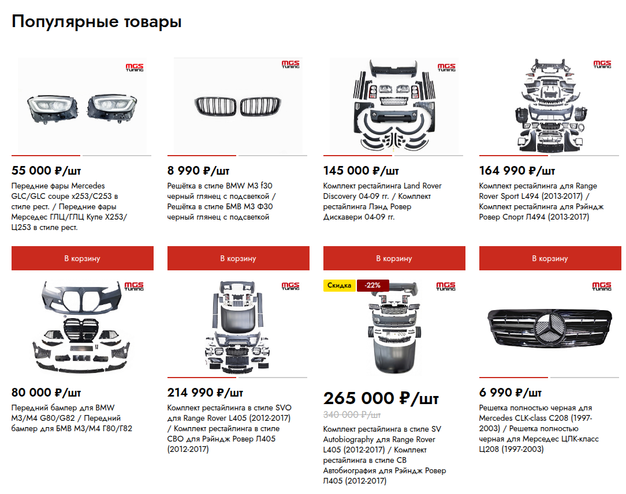
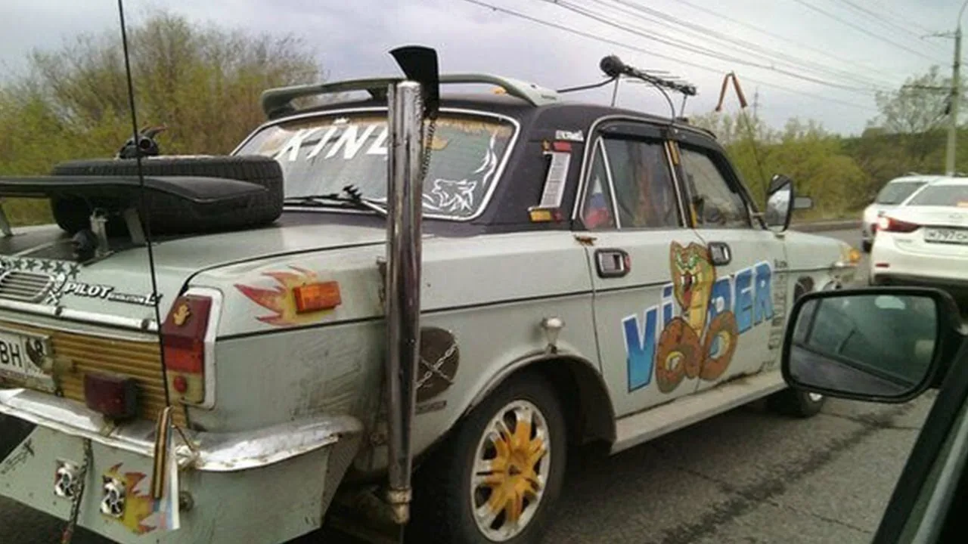
Всероссийский конкурс
детских инженерных изобретений
«Инженеры транспорта»
СУЩЕСТВУЮЩИЕ РЕШЕНИЯ
Гаражный вариант тюнинга
Тюнинг - салоны

Slide 6
Всероссийский конкурс
детских инженерных изобретений
«Инженеры транспорта»
СУЩЕСТВУЮЩИЕ РЕШЕНИЯ
Решение | Стоимость | Легальность (ГОСТ) | Удобство
Тюнинг-салон | Очень высокая | Да (при регистрации) | Среднее — не все марки доступны, не во всех городах.
Гаражный вариант тюнинга | Низкая | Нет (отсутствие сертификации) | Низкое — печать наугад, без предпросмотра.
🚀 Наше решение | Низкая / Средняя | Да (полная поддержка и ГОСТ) | Высокое — официальная поддержка от ВАЗ, деталь для каждой модели автомобиля

Slide 7
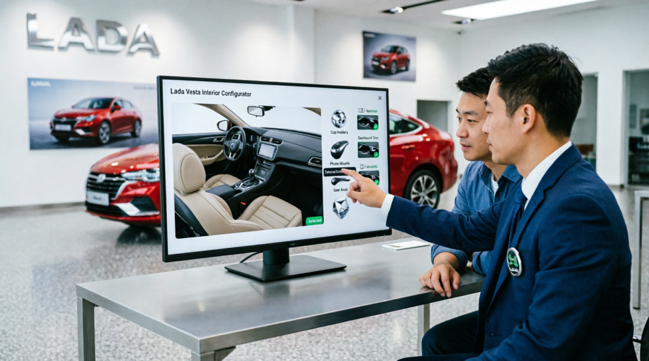
Всероссийский конкурс
детских инженерных изобретений
«Инженеры транспорта»
РЕШЕНИЕ
Мы предлагаем внедрить сертифицированные по ГОСТу 3D-модели деталей для идеальной и легальной кастомизации автомобиля, которые можно скачать на сайте производителя (АВТОВАЗ). Что гарантирует 100% совместимость, отсутствие юридических рисков и преображение машины без дополнительных доработок.
Выбираешь марку автомобиля и подбираешь варианты кастомизации.
Скачиваешь 3D модели и печатаешь дома или заказываешь у производителя.
Произведенная модель ставится на автомобиль и на 100% подходит по цвету и размеру. И легально.
Пользователь радуется своему красивому автомобилю.

Slide 8
Всероссийский конкурс
детских инженерных изобретений
«Инженеры транспорта»
ПРЕИМУЩЕСТВА РЕШЕНИЯ
1. Сочетание полной юридической безопасности (сертификат ГОСТ) с гибридной моделью: деталь можно напечатать дома с минимальными затратами или заказать у производителя с гарантией 100% совпадения по геометрии и цвету.
2. Заменяем дорогой и рискованный процесс тюнинга на безопасный и доступный. В отличие от «гаражных» решений или тюнинг-салонов, мы закрываем потребность в индивидуальности без страха штрафов ГИБДД и необходимости дорабатывать крепления напильником.
3. Решение подходит для широкого потребителя.

Slide 9
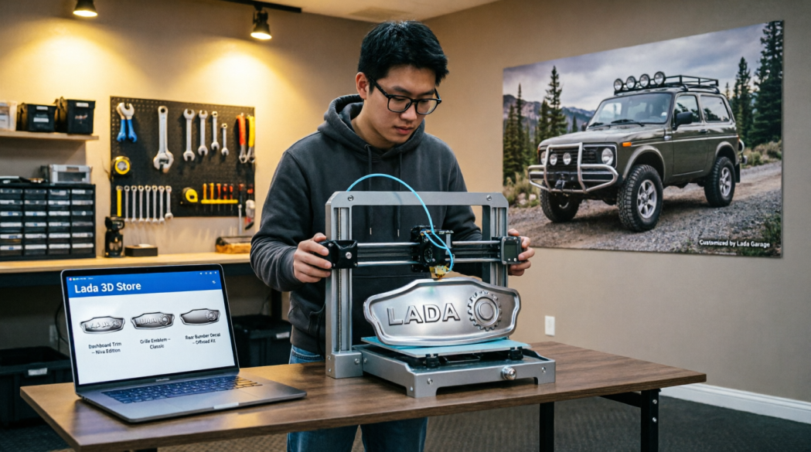
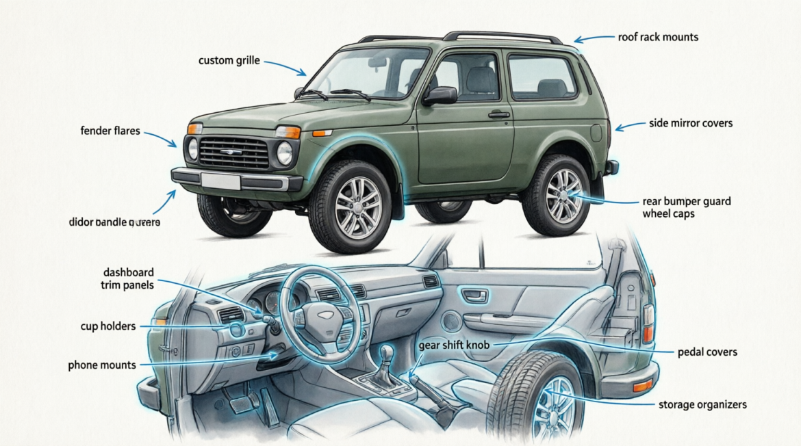

Процесс печати дома
Что можно кастомизировать
Решение проблем (Например, человек не достаёт до багажника)

Slide 10


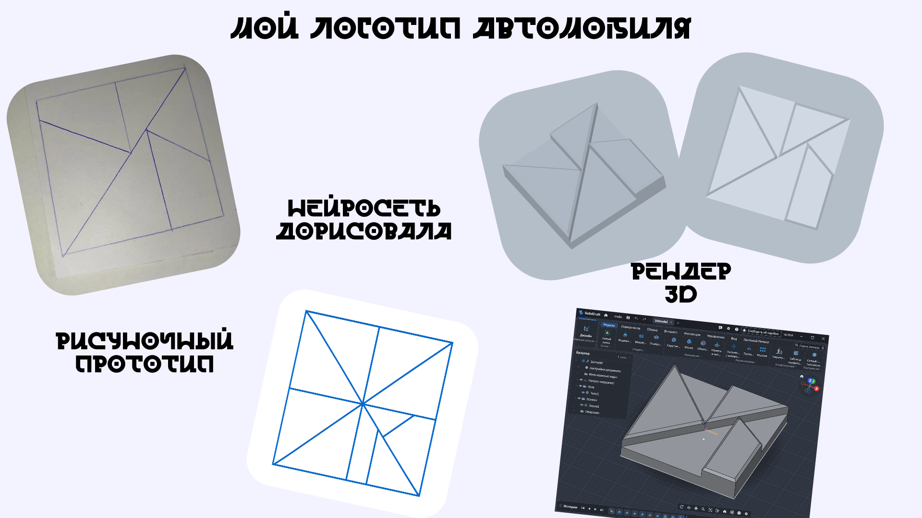
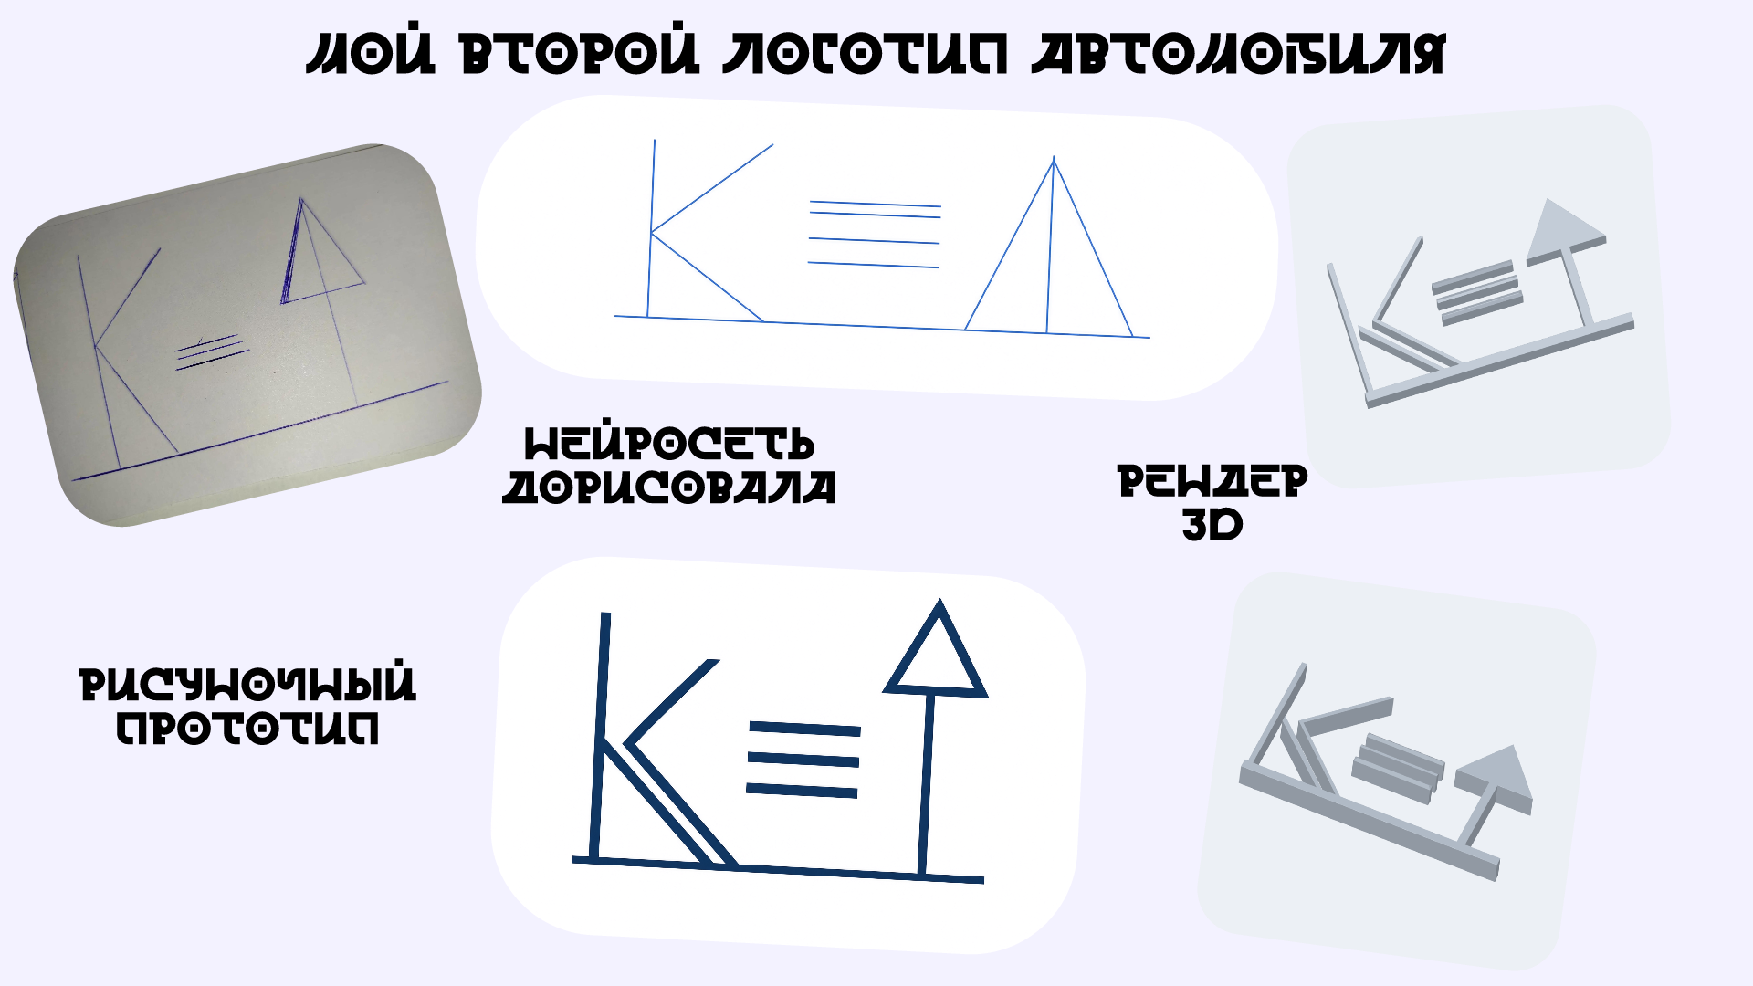

Slide 11

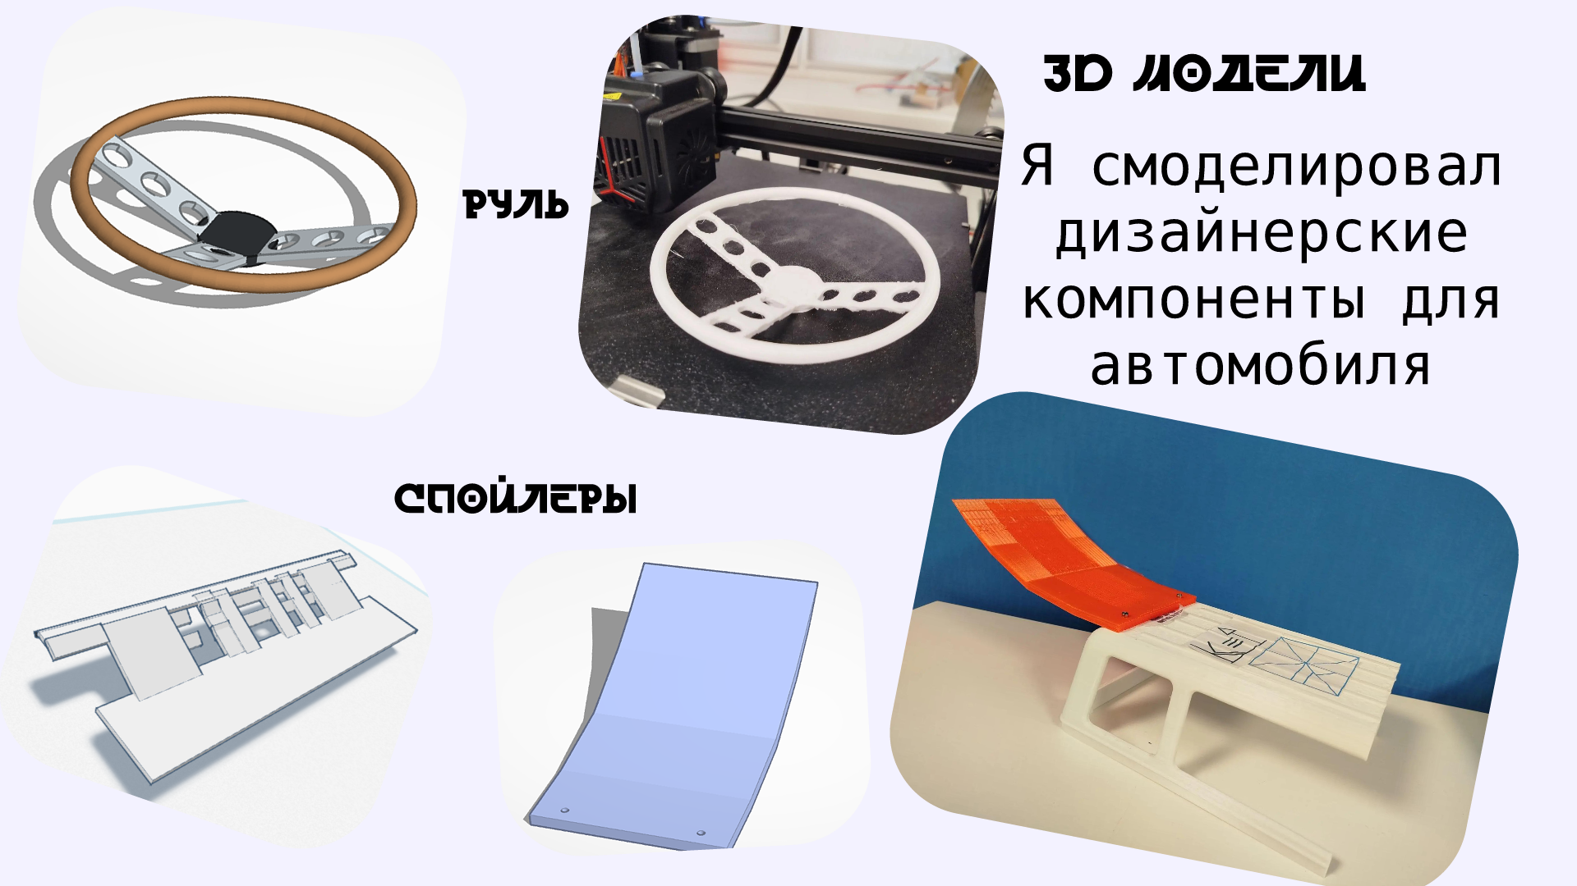

Slide 12
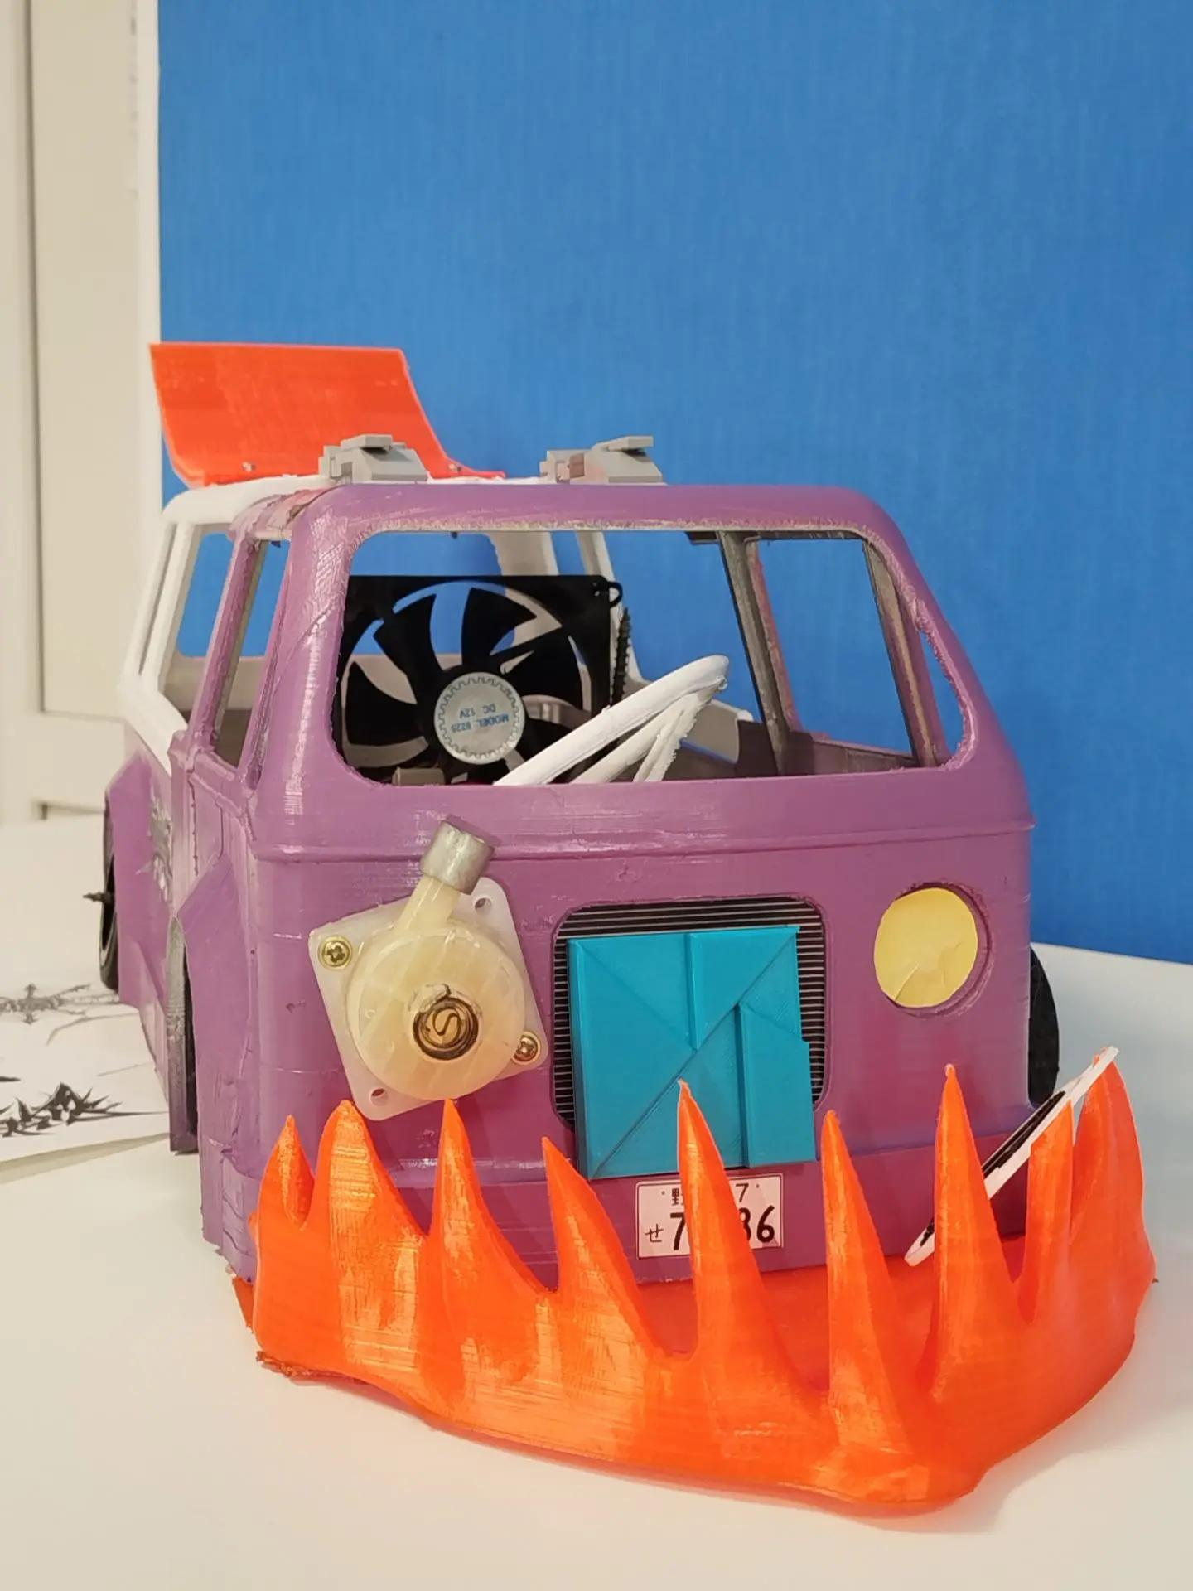
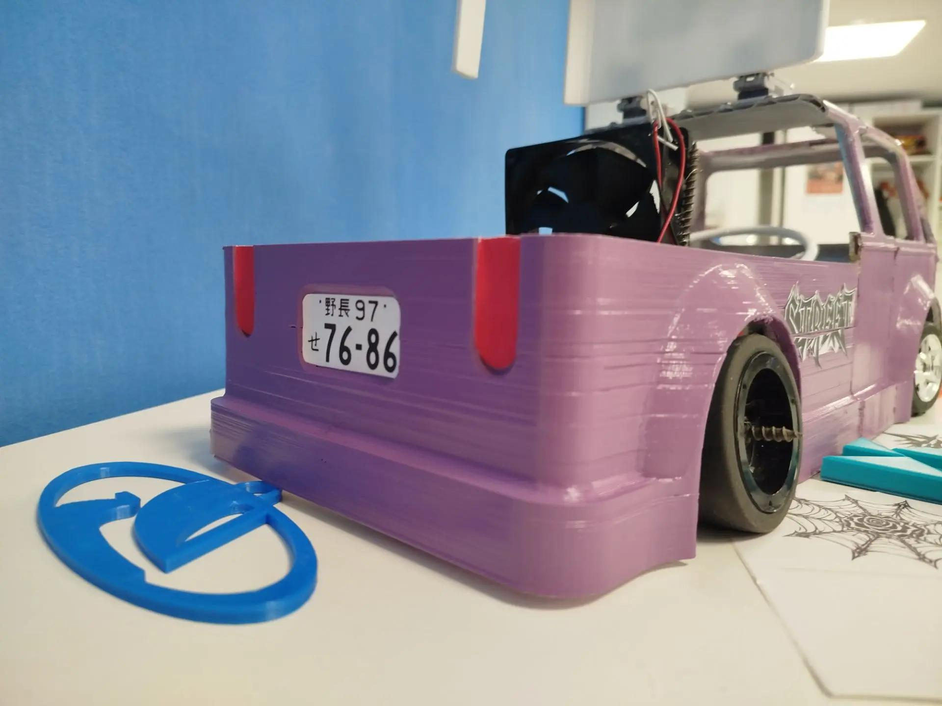

Slide 13
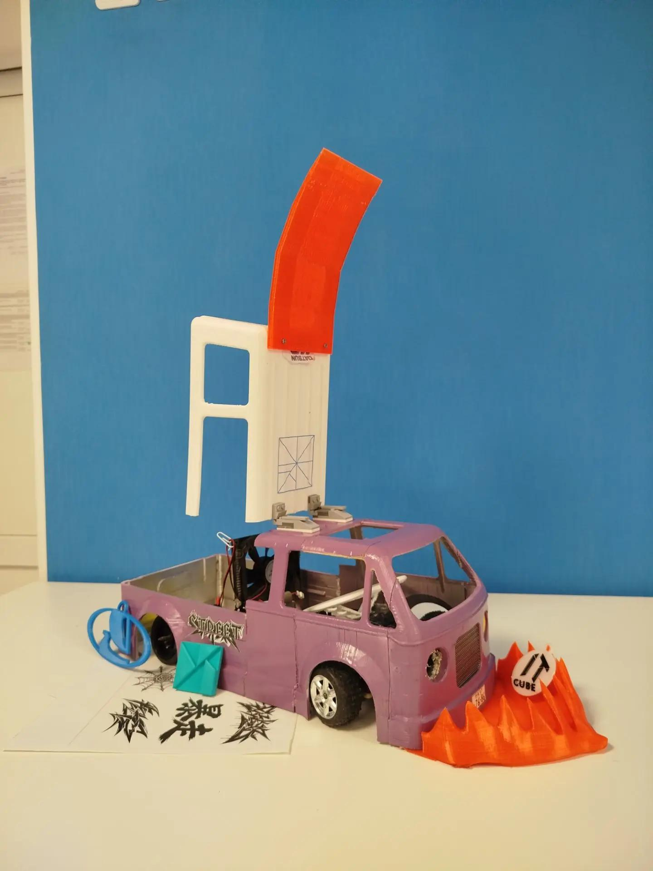
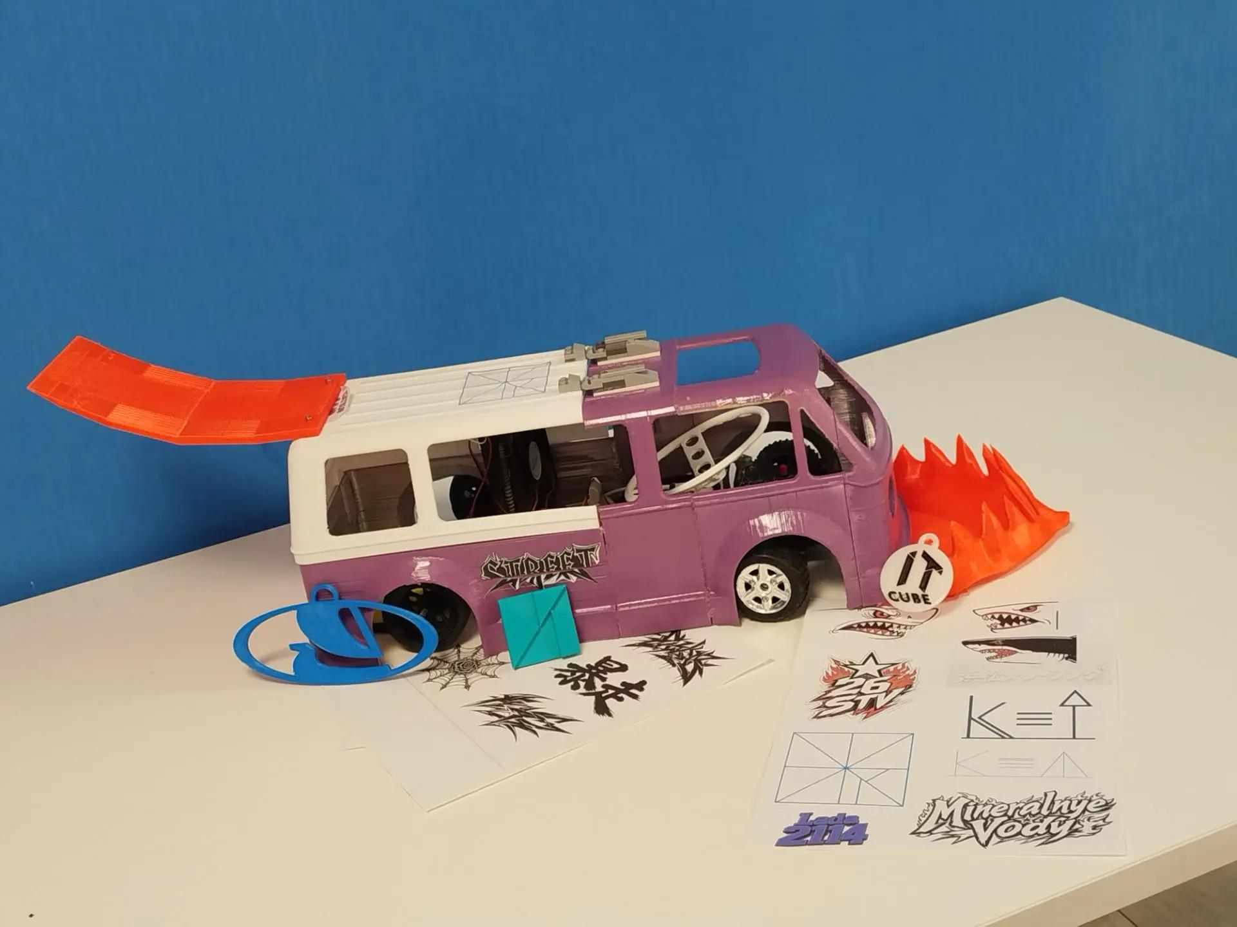

Slide 15

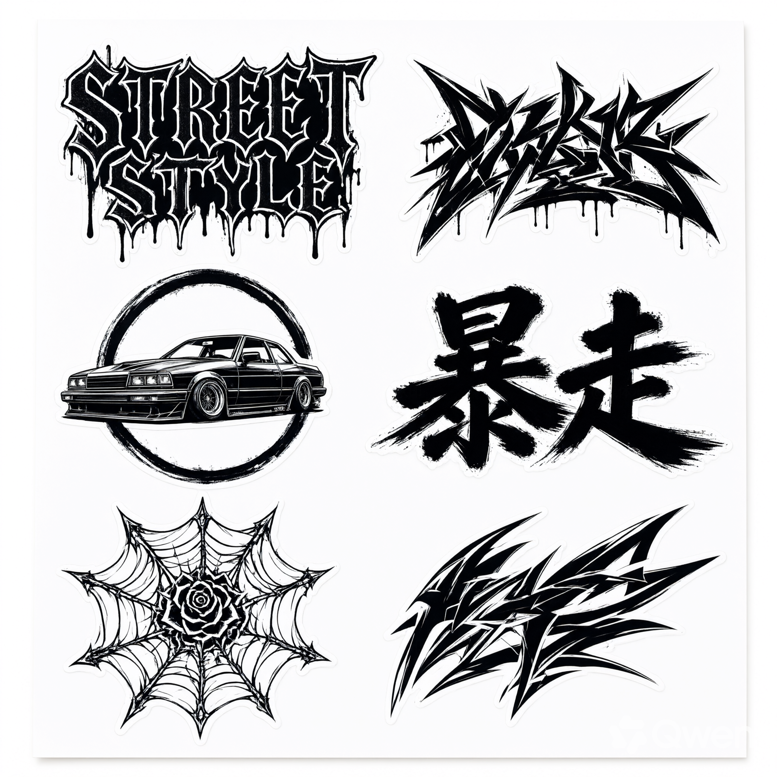
2 набора наклеек

Slide 16
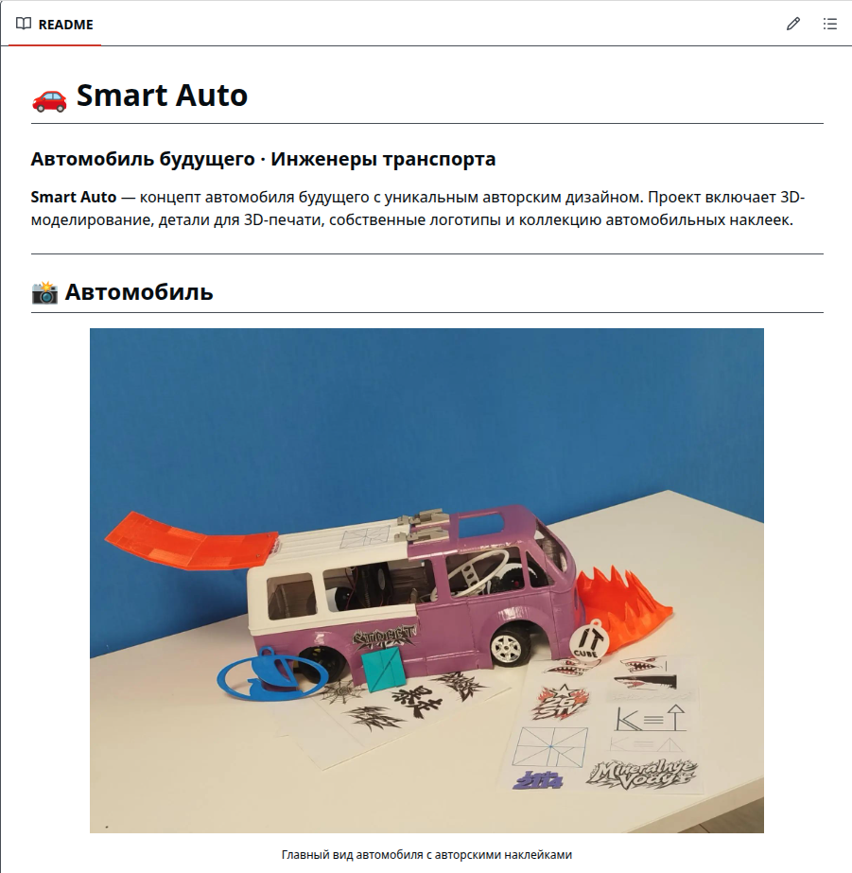

GITHUB — репозиторий (облако)
https://github.com/itcube26/smart_auto

Slide 17
Всероссийский конкурс
детских инженерных изобретений
«Инженеры транспорта»
ПОЛЬЗА И ЦЕННОСТЬ
ПРОЕКТА
Уникальный дизайн для каждого человека. Проверенные легальные детали тюнинга.
Среди многообразия моделей авто в городе потребитель создаёт собственный дизайн-код, самовыражение.
Доступность качественного тюнинга.
Удобство кастомизации автомобиля.

Slide 18
Всероссийский конкурс
детских инженерных изобретений
«Инженеры транспорта»
ЭКОНОМИКА
ПРОЕКТА
Для реализации потребуются:
Команда: 3D-моделеры (CAD-специалисты), веб-разработчики (для платформы), юрист по технической сертификации (ГОСТ).
Оборудование и материалы: 3D-сканеры (для снятия точных размеров), принтеры (FDM/SLA) для прототипирования, автомобильный филамент (ASA, PETG, нейлон), винил для финишной отделки и наклеек.
Основные затраты.
Разработка (40%): Формирование начальной базы точных 3D-моделей под популярные марки авто.
Сертификация и тестирование (30%): Лабораторные испытания материалов и получение паспортов соответствия ГОСТ.
Производство и продвижение (30%): Закупка расходных материалов и маркетинг (коллаборации с автоблогерами, таргетированная реклама).

Slide 19
Всероссийский конкурс
детских инженерных изобретений
«Инженеры транспорта»
РЕАЛИЗАЦИЯ
ПРОЕКТА
Кто может быть заинтересован в проекте:
Автовладельцы и DIY-энтузиасты, желающие легально кастомизировать авто, а финансовую поддержку могут обеспечить тюнинг-салоны и производители материалов для 3D-печати.
Проект может быть реализован:
Можно начать с пилотного запуска на одной популярной модели автомобиля, выпустив небольшую библиотеку из 5–10 простых деталей интерьера для быстрой проверки спроса и отработки юридической схемы.
Доход будет формироваться за счет продажи премиальных 3D-моделей и наклеек с сертификатами, комиссии с заказов на печать у партнеров и подписок для профессиональных мастерских.

